Slide 1
Drools
学习笔记

Slide 2
业务规则面临的问题
业务规则 商业逻辑复杂
业务规则经常变化
24小时不停机，实时修改商业规则

Slide 3
规则引擎解决的问题
声明式编程 - RuleEngine允许你说‘做什么’ 而不是‘怎样去做’
Rule系统能解决非常 非常困难的问题
逻辑和数据分离
快捷和灵活
易于理解
可靠的性能：基于rete算法
将需求转化为规则

Slide 4
什么是规则引擎
是一种嵌入在应用程序中的组件，实现了将业务决策从应用程序代码中分离出来
规则引擎的核心就是获取knowledge
应用knowledge到特定的数据上（fact）
使用“production rules（产生式规则）”
- IF <conditions> then <actions>
- rule表达逻辑（任何逻辑都可以使用这种方式表达）

Slide 5
术语
Rule Engines（like drools）使用正向或者反向链（或者混合使用）
正向链从事实到结论的推理。rule在LHS conditions匹配的时候执行。Actions可以改变facts，并可能导致新的rule被fire。
反向链指从假设，即要证明的结论，到事实的推理。

Slide 6
推理引擎
规则系统的大脑实际上就是一个推理引擎，用于匹配facts和rule
推理引擎将事实，数据与产生式规则进行匹配（模式匹配），以推论出结论
当匹配被找到，rule actions被fire
Actions

Slide 7
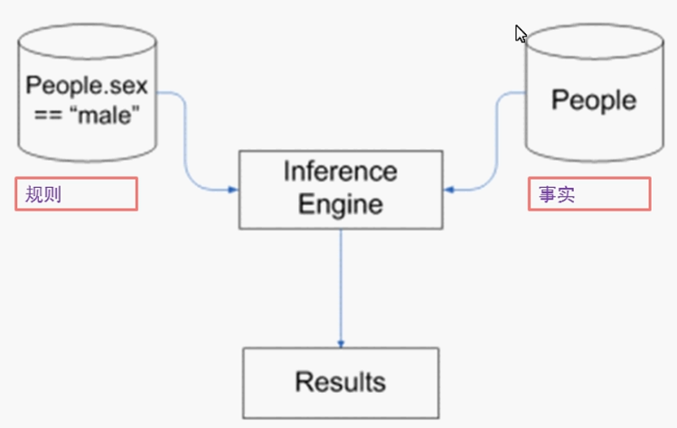
推理例子
在People的数据集（facts）查找并匹配所有男性
Drools：People（sex==‘male’）
SQL：select * from People where sex=‘male’

Slide 8
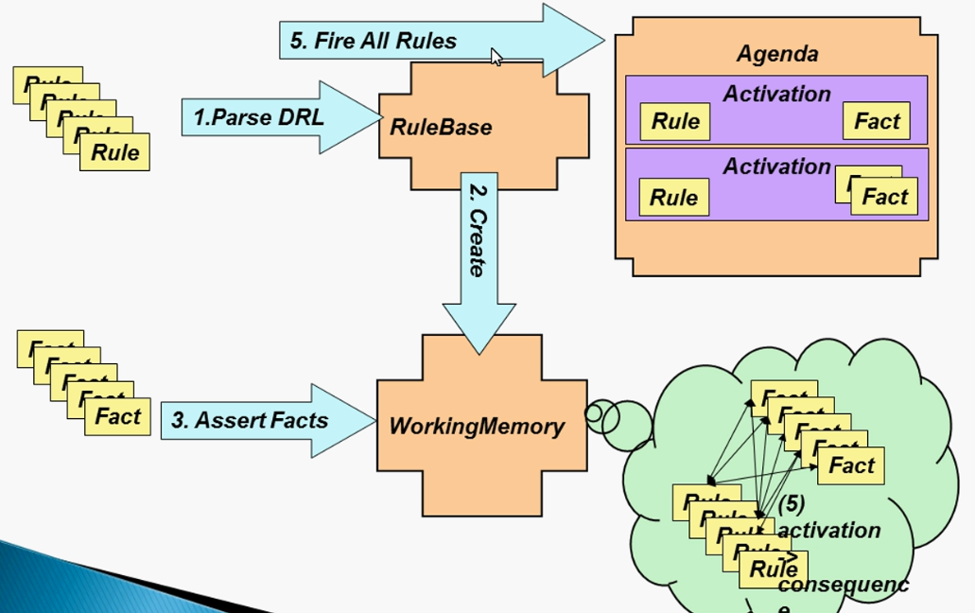
正向链

Slide 9
何时使用规则引擎
当没有更让人满意的‘传统’方案
当遇到以下问题：
太复杂；
没有已知的算法；
太易变；

Slide 10
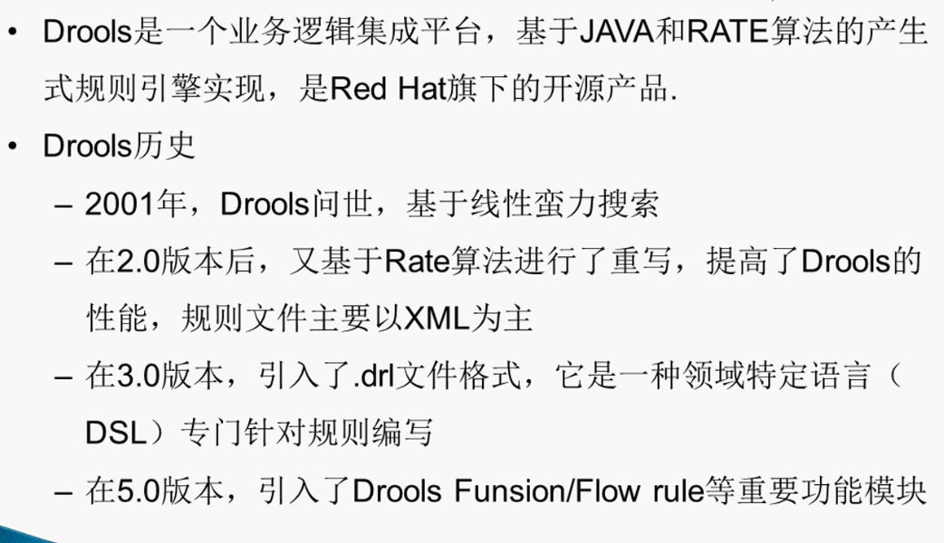
JBoss Drools

Slide 11
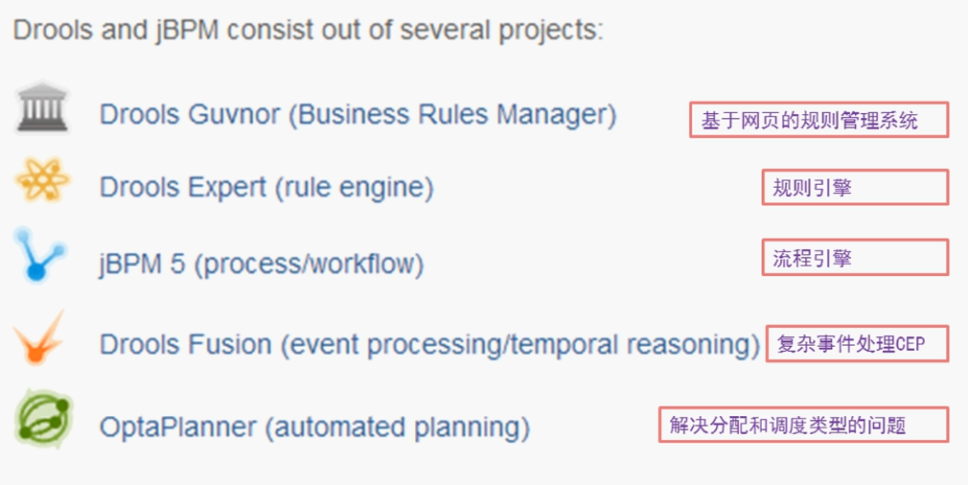
Drools组成模块

Slide 12
Drools5.x特性
声明式业务规则
避免硬编码业务逻辑到应用
rule可以随时改变，而不需要改变java代码和重新编译
能解决复杂问题，易于整合
Eclipse Rule Designer
Rule创建向导
语法编辑（自动补全，颜色区别）
调试：audit log，working memory view，agenda view
多种规则
DRL
DSL
Decision tables 电子表格
XML

Slide 13
Drools IDE
Eclipse支持DRL文件格式
语法颜色标记
验证
智能感知
大纲视图
调试视图
Working Memory
Globals
Agenda
Audit
断点
RETE网络视图
新project和rule向导
图形化的rule flow

Slide 14
Golfing Configuration Example
有四个高尔夫球手从左到右站成一排
Fred右边的球手穿蓝色裤子
Joe是排在第二个
Bob穿格子裤子
Tom没有排在第一和第四位，并且他没有穿橙色的裤子

Slide 15
Drools开发环境搭建
安装Eclipse
Eclipse Drools插件:https://download.jboss.org/drools/release/7.28.0.Final/org.drools.updatesite/
Drools文档
https://docs.jboss.org/drools/release/7.28.0.Final/drools-docs/html_single/index.html#_welcome
Drools所有版本
https://download.jboss.org/drools/release/
验证开发环境
To check that the installation was successful, try opening the Drools perspective: Click the 'Open Perspective' button in the top right corner of your Eclipse window, select 'Other…​' and pick the Drools perspective. If you cannot find the Drools perspective as one of the possible perspectives, the installation probably was unsuccessful.

Slide 16
单击此处添加标题
视频：
https://study.163.com/course/courseMain.htm?courseId=1004233007&_trace_c_p_k2_=8c3a1110f0094c61bb1f48733f58bc2d

Slide 17
大纲 - Drools规则语言
规则语言基础
Conditions / LHS
Consequence / RHS
Header
APIs

Slide 18
什么是规则 - Drools规则语言
when
<condition>
the
<actions>
一个rule由conditions和actions组成。当所有的conditions匹配，rule可能‘fire’
Conditions即LHS（left hand side）
Actions即RHS（right hand side或者consequence）
Rule操纵应用程序中的数据（fact）

Slide 19
Pojo即Facts - Drools规则语言
Fact是指普通业务对象插入到Workingmemory后的对象
规则可以对Fact对象进行任意的对象操作
Fact是规则与应用系统交换的桥梁
返回FactHandler对象，是插入到Workingmemory后的句柄

Slide 20
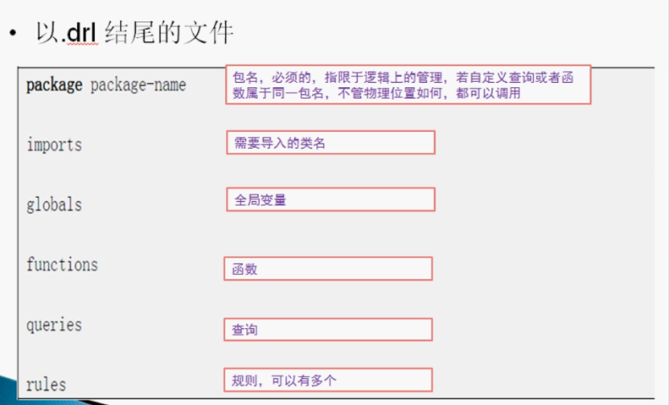
剖析规则文件 - Drools规则语言

Slide 21
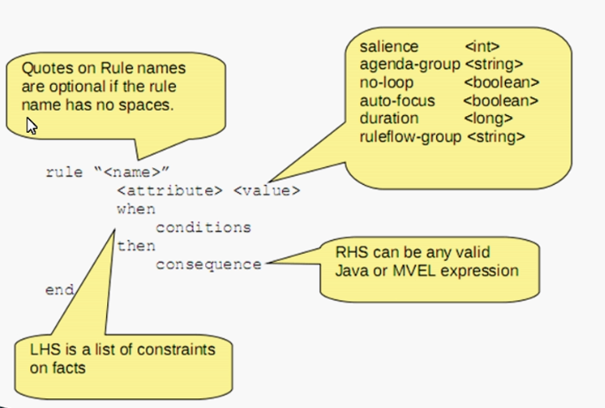
rule格式 - Drools规则语言

Slide 22
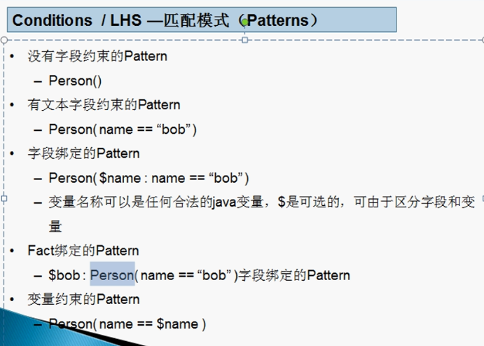
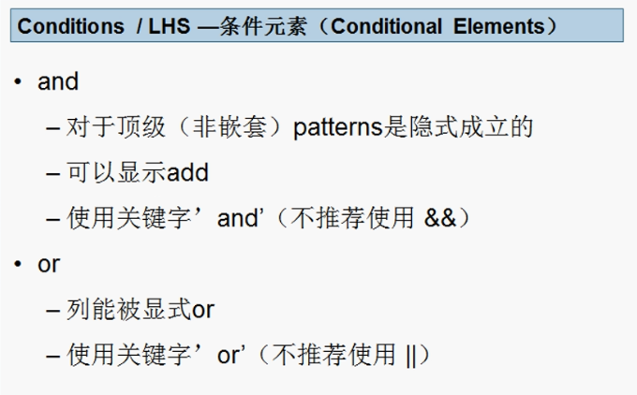
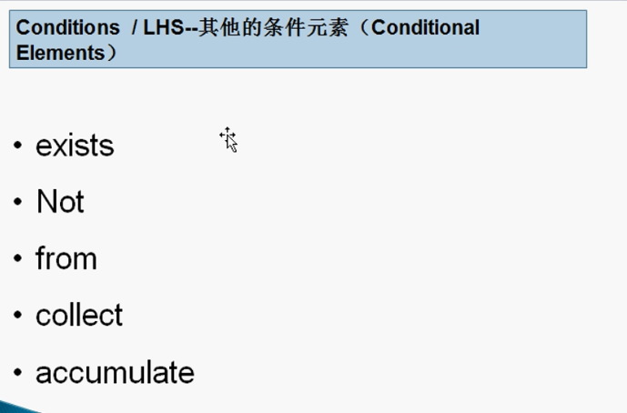
Conditions/LHS - Drools规则语言
Rule的LHS由条件元素（Condition Element-CS）和匹配模式（Patterns）组成
Patterns被用来指示出fact的字段约束
每个约束必须为true才能让RHS的actions fire

Slide 23
Conditions/LHS 字段约束连接
用于字段约束
对象内部多个约束连接，采用&& || 和，
执行顺序 && || ，

Slide 24
Conditions/LHS 字段约束操作符
>,>=,<,<=,==,!=
contains
not contains
memberof
not memberof
matches
not matches

Slide 25
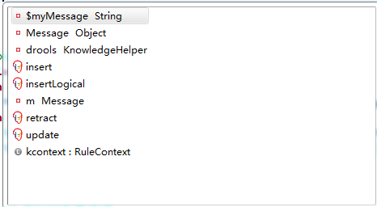
Consequence / RHS
Right Hand Side 当LHS所有条件满足才会执行
可以使用LHS部分定义的绑定变量，全局变量或者直接编写Java代码
提供宏函数，操作working memory fact对象，如insert/update/retract(撤回） 宏函数会引起规则的重新匹配
宏对象drools，操作working memory，kcontext操作KnowledgeRuntime

Slide 26
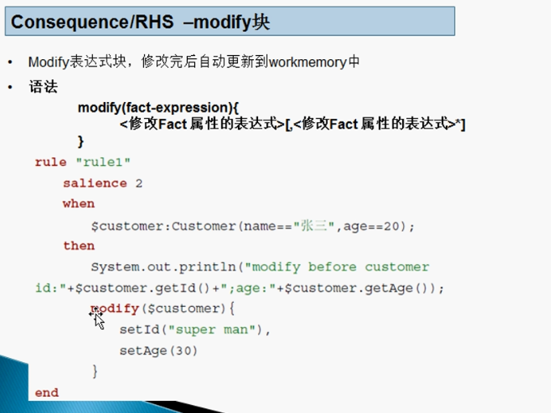
Consequence /RHS modify块

Slide 27
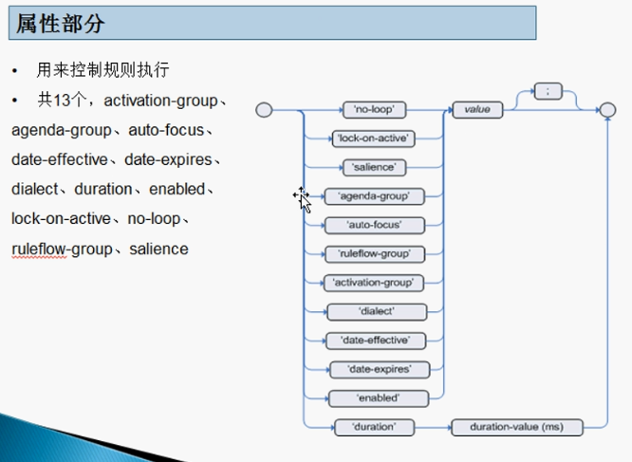
规则属性
一个规则由规则名称，
规则属性，规则条件，
规则结果组成

Slide 28
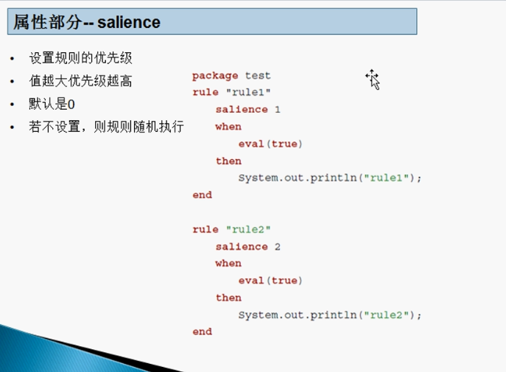
属性部分-salience

Slide 29
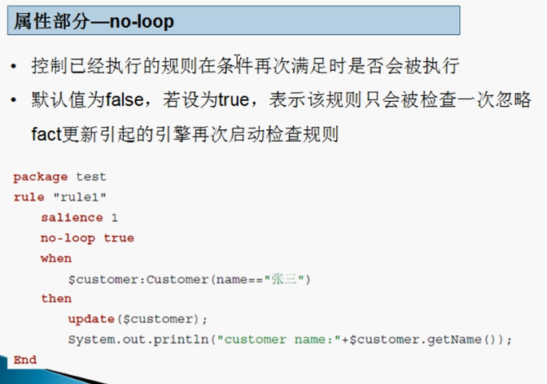
属性 no-loop

Slide 30
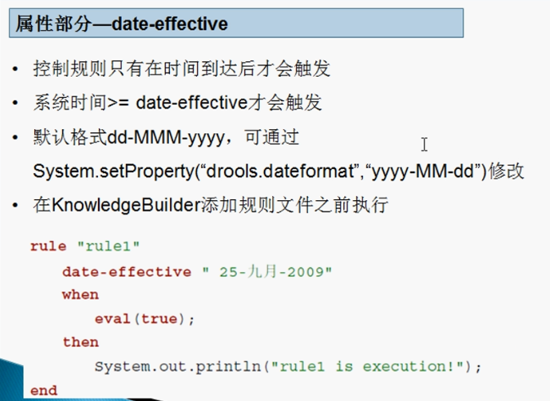
属性 - date-effective

Slide 31
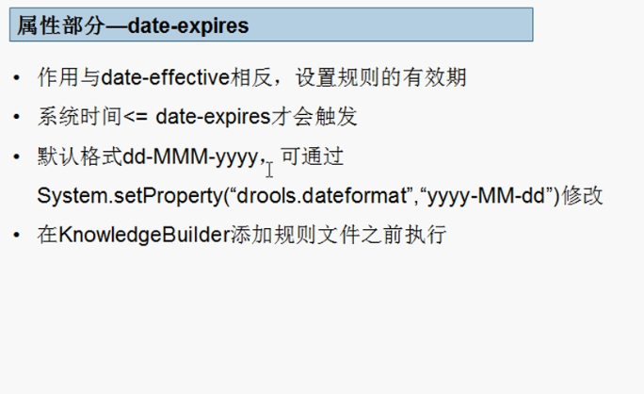
属性部分- date-expires

Slide 32
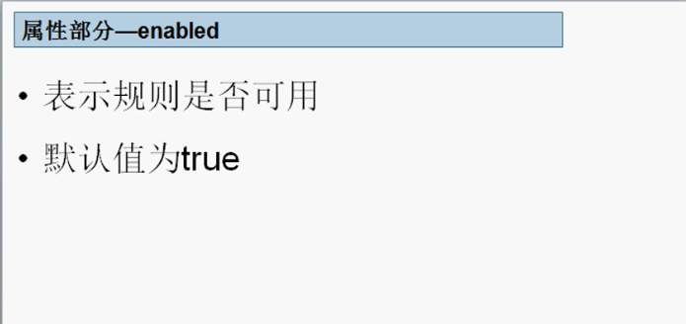
属性部分-enabled

Slide 33
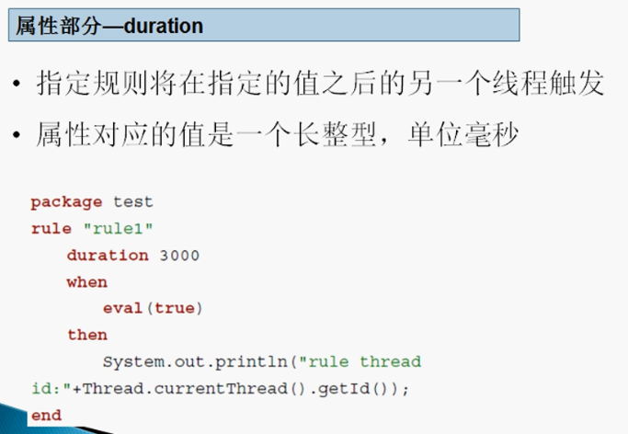
属性部分-duration

Slide 34
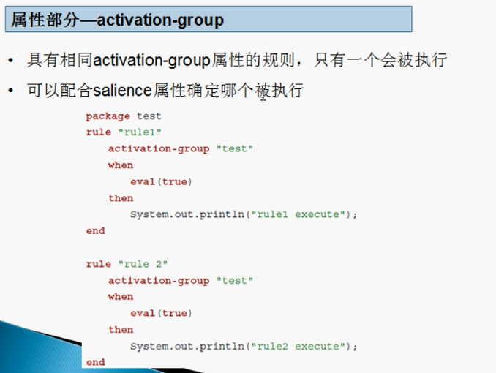
属性activation-group

Slide 35
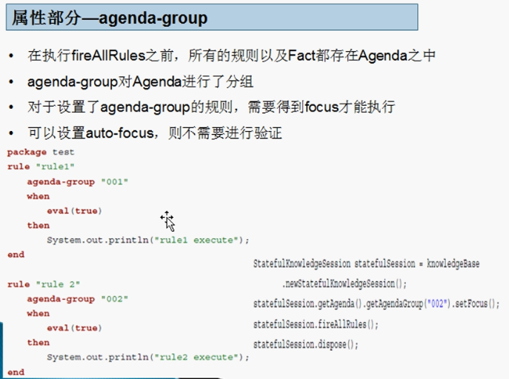
属性部分 agenda-group

Slide 36
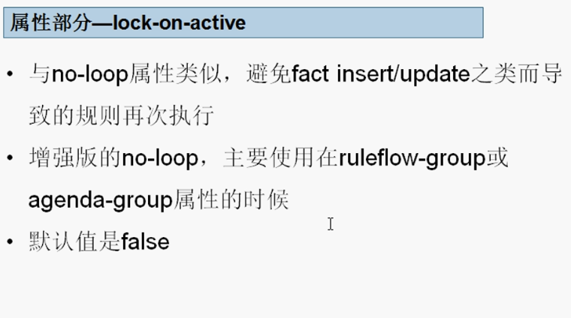
lock-on-active

Slide 37
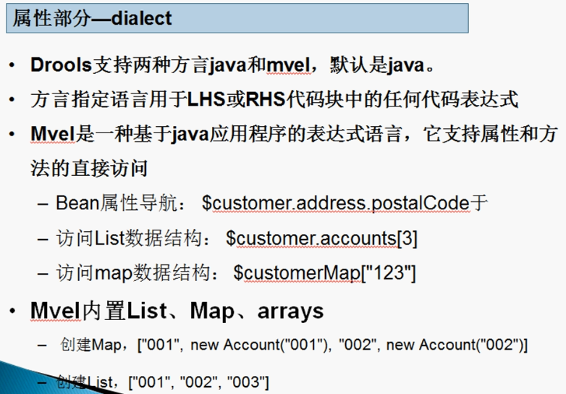
dialect

Slide 38
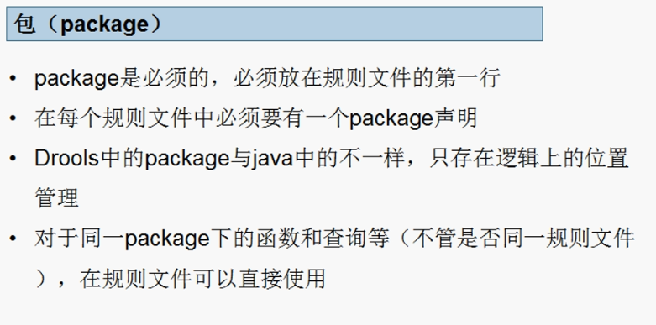
package

Slide 39
xxxxx - Drools规则语言
hello Eigpay

